Slide 1


NHIỆT LIỆT CHÀO MỪNG QUÝ THẦY CÔ
ĐẾN DỰ GIỜ LỚP 2
Hoạt động trải nghiệm
Giáo viên: Nguyễn Vũ Hải Linh
Hoạt động trải nghiệm

Slide 2



KHỞI ĐỘNG

Slide 3
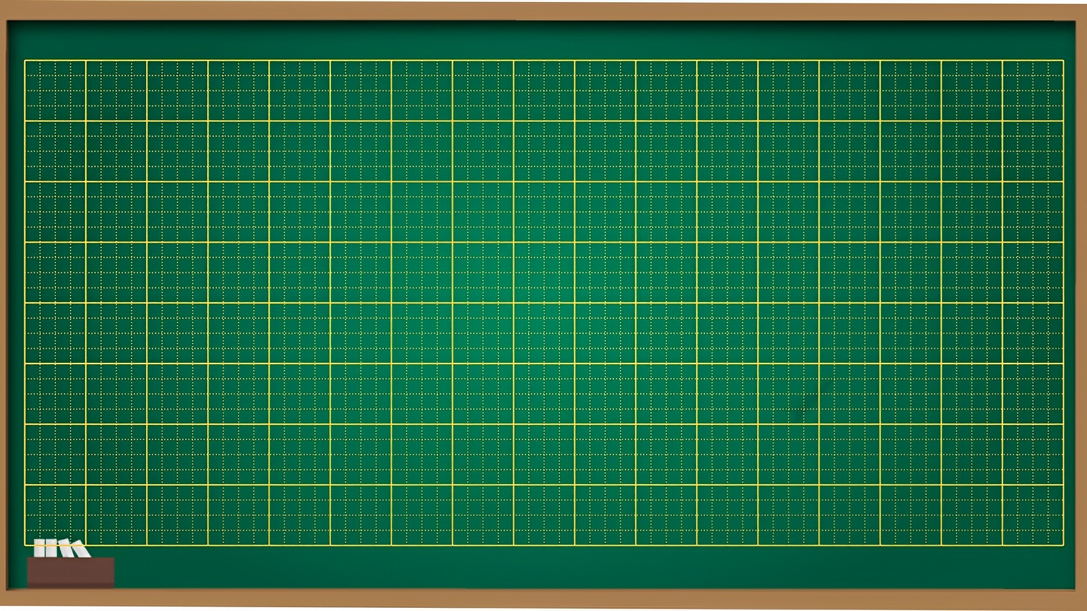
Thứ Năm ngày 16 tháng 3 năm 2023
Hoạt động trải nghiệm
Bài 26: Tôi luôn bên bạn

Slide 4

Hoạt động 1:
Tìm hiểu những người có hoàn
cảnh khó khăn

Slide 5
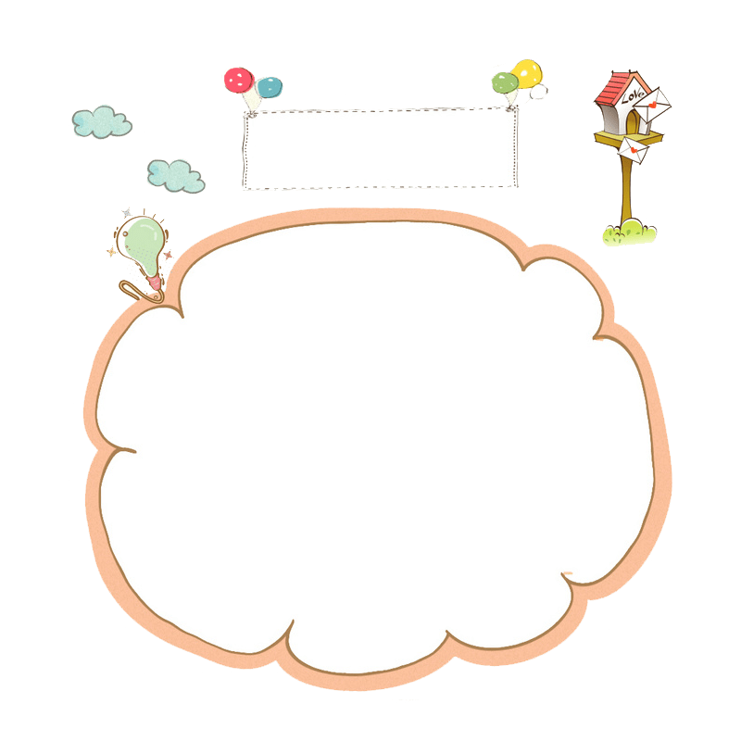

NỘI DUNG THẢO LUẬN
Trong đoạn video sau có những hoàn cảnh khó khăn nào?

Slide 6

NỘI DUNG THẢO LUẬN
Trong đoạn video trên có những hoàn cảnh khó khăn nào?

Slide 7
Trình bày

Slide 8
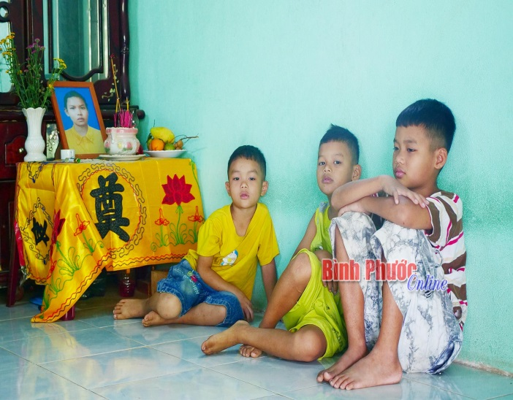
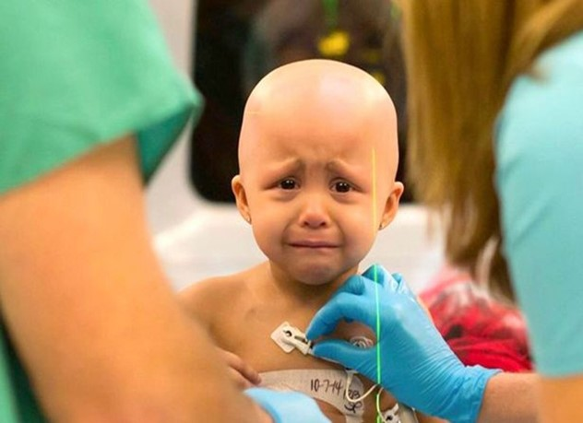
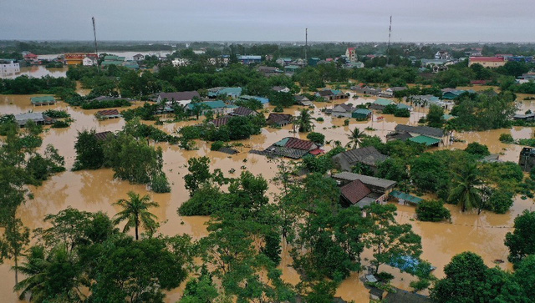
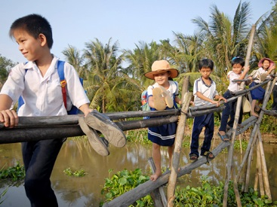
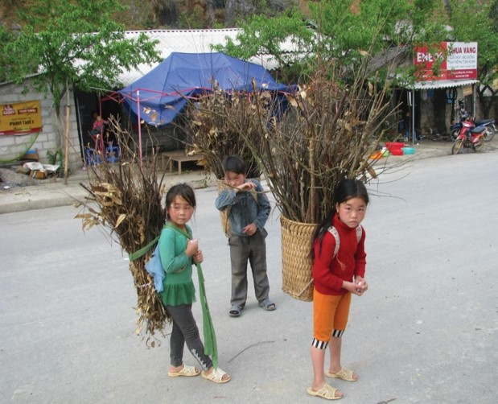
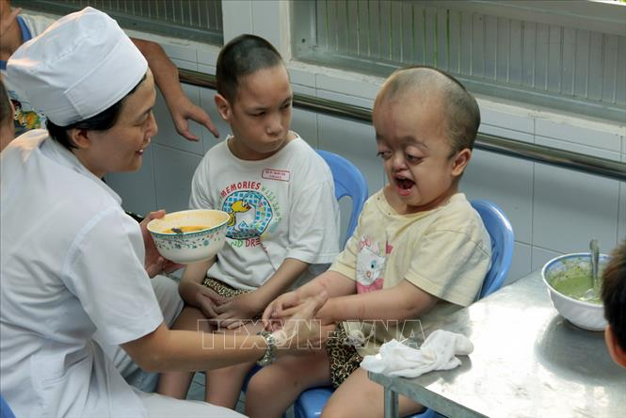

Slide 9
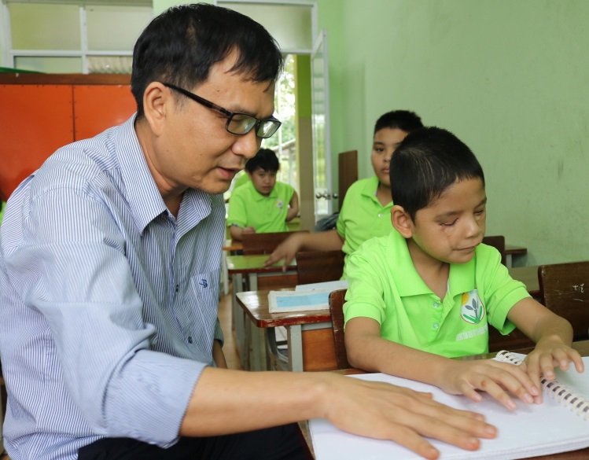
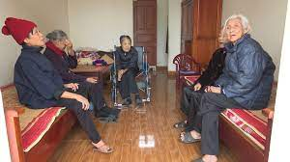
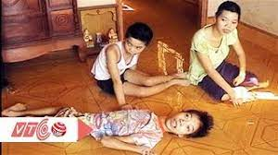
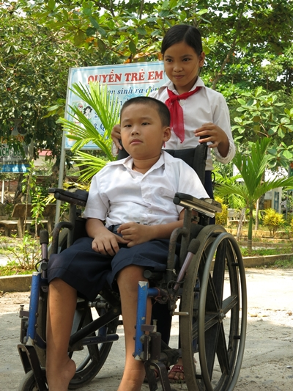
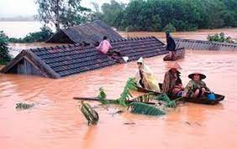
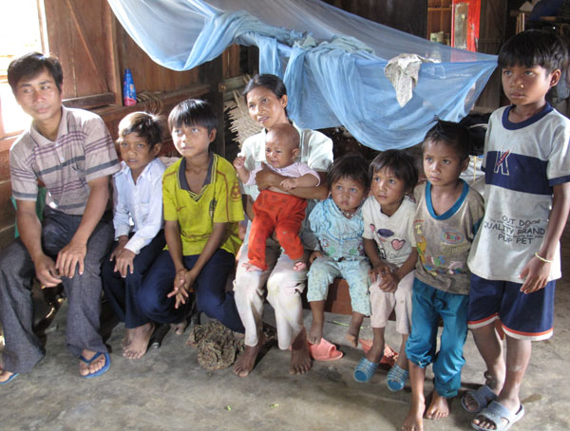

Slide 10

Con hiểu thế nào là người, gia đình có hoàn cảnh khó khăn?

Slide 11
NỘI DUNG THẢO LUẬN
Đặt mình vào người có hoàn cảnh khó khăn em muốn chia sẻ gì?

Slide 12
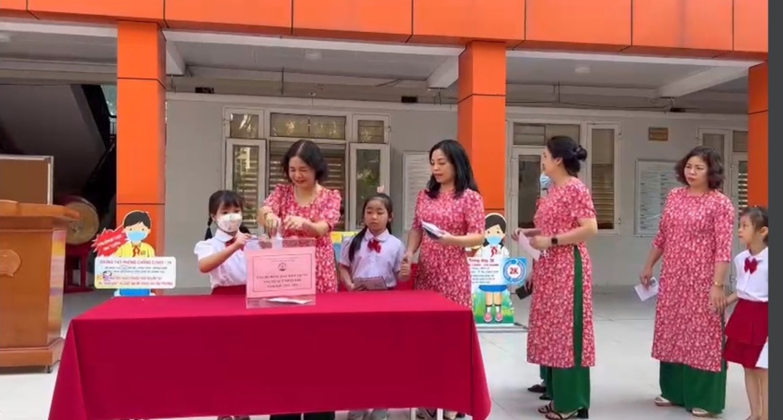
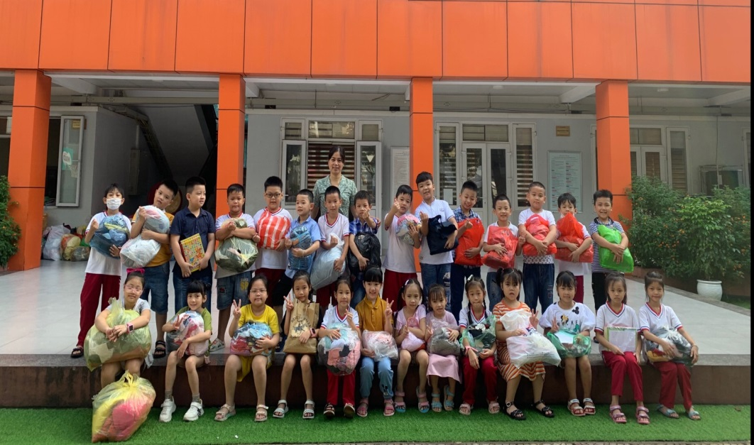
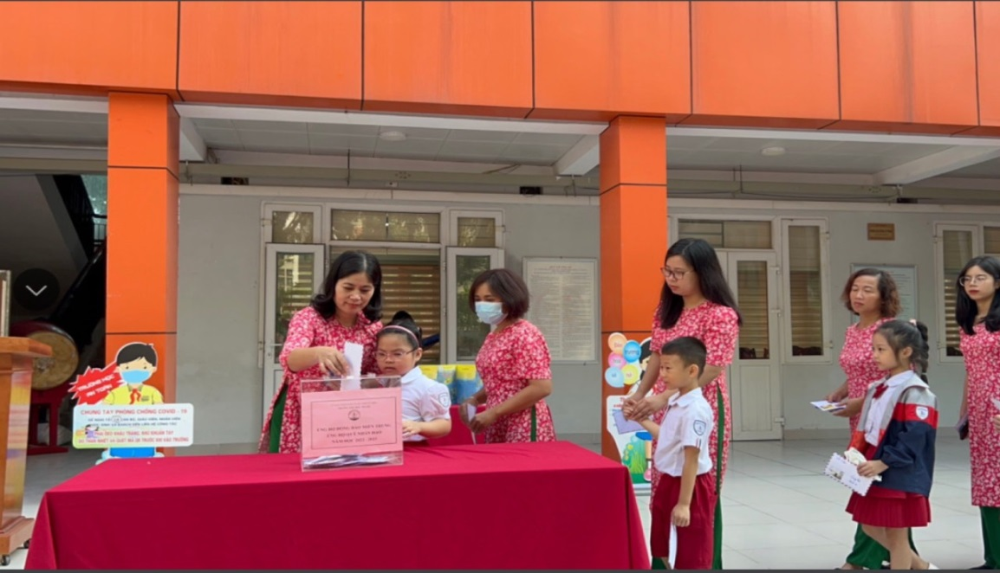
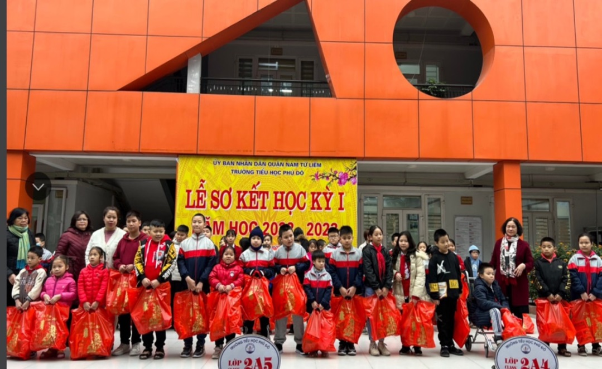

Slide 13
Hoạt động 2:
Tham gia xây dựng kế hoạch
“ Tôi luôn bên bạn”.

Slide 14
CÁC BƯỚC THỰC HIỆN DỰ ÁN
Bước 1
Tìm hiểu về một bạn có hoàn cảnh khó khăn cần được chia sẻ.
Thảo luận những cách có thể giúp đỡ bạn.
Bước 2
Phân công nhiệm vụ, hẹn ngày thực hiện.
Bước 3

Slide 15


THẢO LUẬN

Slide 16


“Nhà thiết kế
tài ba”

Slide 17
KẾ HOẠCH TÔI LUÔN BÊN BẠN
Bước 1: …………………………………………………………………………….
……………………………………………………………………………..………….
Bước 2: ……………………………………………………….…………………..
………………………………………………………………………………………..
Bước 3: …………………………………………………………………………..
…………………………………………………………………………………………

Slide 18
THẢO LUẬN

Slide 19
Trình bày

Slide 20
Hoạt động 3:
Mở rộng và tổng kết chủ đề

Slide 21






Làm bưu thiếp

Slide 22
Hoạt động 4:
Cam kết và hành động

Slide 23


Tìm hiểu thêm về những hoàn cảnh khó khăn

Slide 24
Lên kế hoạch hành động thiết thực với hoàn cảnh khó khăn nơi em ở

Slide 25


Slide 26
CHÚC CÁC THẦY CÔ GIÁO MẠNH KHOẺ
CHÚC CÁC CON CHĂM NGOAN, HỌC GIỎI!
Hoạt động trải nghiệm

Slide 27


